Slide 1
УЧЕНИЧЕСКОЕ САМОУПРАВЛЕНИЕ

Slide 2
1. Понятие самоуправление в современном образовательном пространстве
Ученическое самоуправление – форма включения обучающихся в управление общеобразовательным учреждением, предполагающее участие детей в решении вопросов совместно с педагогическим коллективом и администрацией учреждения. При развитых системах самоуправления в образовательных учреждениях существуют различные органы самоуправления: общешкольный ученический совет, гимназический (школьный) парламент, ученический комитет (учком), старостат, школьная дума и др.

Slide 3
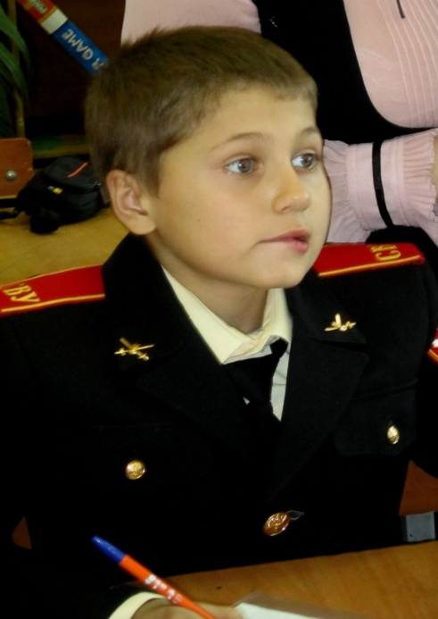
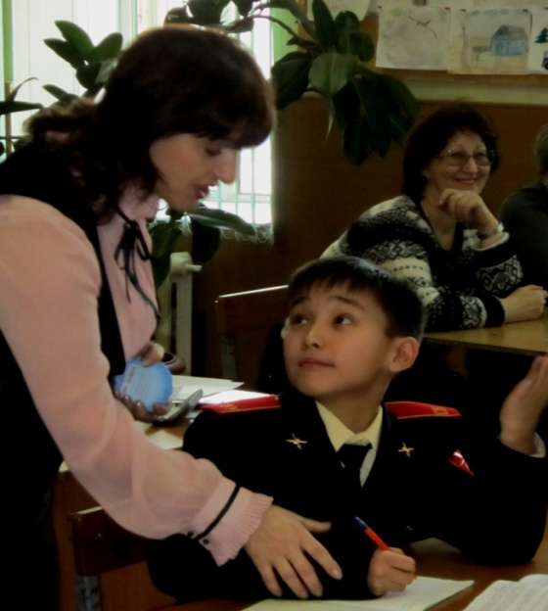
Два принципиальных подхода
Первый. В организации жизнедеятельности обучающихся идти от ребенка, а не к ребенку, навязывая ему свои требования и указания, как это было в традиционной педагогике.
Второй. Эти требования ставят в равные условия всех субъектов воспитательного процесса.

Slide 4
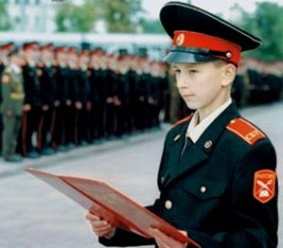
2. Функции самоуправления и роль администрации образовательного учреждения в организации ученического самоуправления
…самоуправление осуществляется в интересах своего коллектива или учебного учреждения благодаря самоанализу,
самооценке,
самокритике и самоустановкам…

Slide 5
Функции ученического самоуправления
1. Строит жизнедеятельность коллектива, идя от ученика, его
интересов, запросов, идеалов, таким образом, в коллективе формируется атмосфера защищенности каждого его члена;
2. Разрабатывает и утверждает нормы гуманистических отношений друг к другу, это помогает воспринимать каждого как уникальную личность и способствует ее самореализации.
3. Способствует формированию более четкой и осознанной гражданской позиции и ценностного отношения к себе и другим, позволяет повысить социальную компетенцию, развивает социальные навыки поведения и установки на самостоятельное принятие решений в проблемных социальных ситуациях.

Slide 6
Функции администрации образовательного учреждения по организации ученического самоуправления:
Директор образовательного учреждения – контролирует качество воспитательного процесса и регулирует создание правовой и материально-технической базы ученического самоуправления;
Заместитель директора по воспитательной работе – разрабатывает программы развития ученического самоуправления, занимается вопросами методического обеспечения;
Заведующий отделом воспитательной работы-координирует взаимодействие органов ученического самоуправления с детскими и молодежными общественными объединениями города;
Старший воспитатель и воспитатель-помогает обучающимся в преодолении возникающих конфликтов, проблем в работе органов самоуправления;
Педагог-организатор-помогает в организации досуга обучающихся, координирует взаимодействие органов ученического самоуправления с детскими и молодежными общественными объединениями города;
Педагог-психолог-консультирует воспитателей, педагогов по различным проблемам, возникающим в процессе организации ученического самоуправления, помогает выявить у детей лидерские;
Учителя-предметники-помогают готовиться к проведению викторин, конкурсов, олимпиад и т.д.

Slide 7
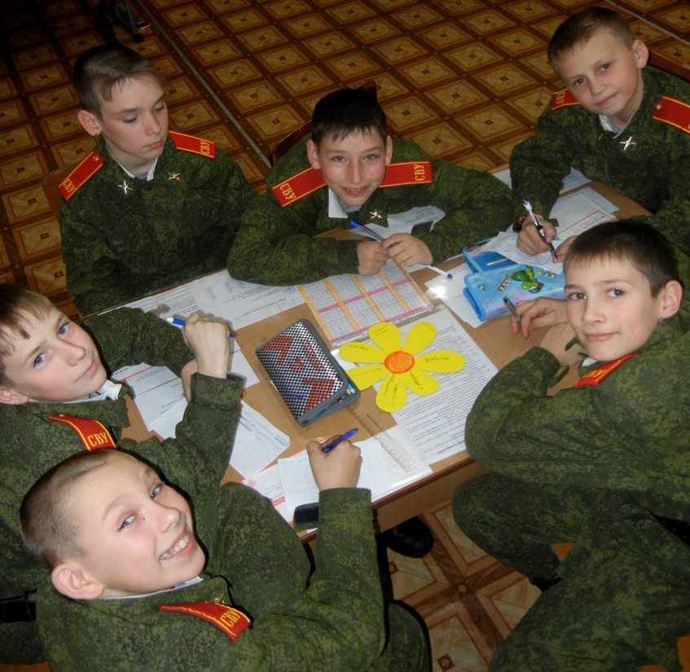
3. Ученическое самоуправление в стенах УСВУ
1.Совет суворовцев училища состоит из председателей советов суворовцев курсов. Заседания совета суворовцев училища целесообразно проводить не реже одного раза в четверть.
2.Совет суворовцев курса избирается
на общем собрании курса. В его состав
входит 6-8 суворовцев курса. Заседания
проводить не реже одного раза в месяц.
3.Общее собрание курсов и классов.
Проводится не реже одного раза в месяц.
На общем собрании обсуждается широкий
спектр вопросов, касающихся обучения,
воспитания, досуга, быта и т.д.
4.Учебный совет училища, курсов. В состав учебного совета училища входит по одному представителю от учебного совета курса. Учебный совет курса избирается на общем собрании курса, включает 1-2 суворовцев от взвода.

Slide 8
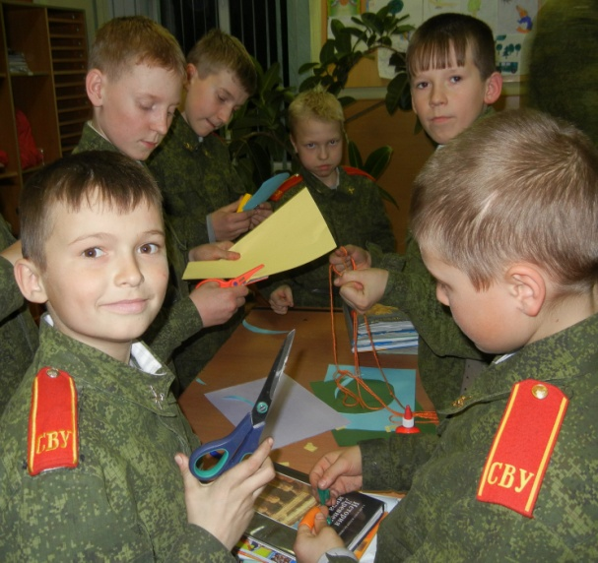
5.Творческий совет училища. В его состав входят председатели советов комнат досуга курсов. Совет комнаты досуга курса избирается на общем собрании курса. В его состав входит 5-6 суворовцев курса.
6.Совет по труду училища и курсов. Полномочия:
Обсуждает вопросы по благоустройству классов,
помещений и прилегающей территории.
7.Спортивный комитет. В его состав входят
спортивные организаторы курсов.
8.Информационный и пресс-центр. В его состав входят редколлегии училищной радиогазеты, журнала и газеты. На курсах редколлегии стенной печати и корреспонденты СМИ училища.
9.Совет музея училища. В его состав входят по 2 суворовца от курса. Совет музея училища участвует в планировании и проведении уроков мужества, экскурсий по местам боевой славы и других мероприятий патриотической направленности.

Slide 9
Спасибо за внимание

